Slide 1
Литературная Белгородчина

Slide 2
Литературный музей
г.Белгород
ул. Преображенская, 38

Slide 3
Гимн землячества
Велика, друзья, Россия,
Сердцу милая страна.
Но дороже и красивей
Нам родная сторона.
Это Белгород любимый,
Где за речкой соловьи
По утрам нас всех будили
И нам пели о любви…
К. Н. Зуев

Slide 4
«Истоки таланта – родная земля»

Slide 5
Ш4Р6 Агеев В. Г. Город у Белой А23 Горы / В. Г. Агеев. – Белгород, 1995. – 79 с.
Автор книги – белгородец Агеев Василий Гаврилович, ветеран войны и труда, с собственных позиций, в стихотворной форме излагает основные этапы становления Белгорода – крепости и его роль, сначала в составе Киевской Руси , а позднее в Московском государстве. Книга была выпущена к 1000–летию Белгорода. Поэма состоит из пяти глав, в конце брошюры приведены пояснения к историческим именам, названиям и терминам.

Slide 6
Ш4Р6 Анисимов Н. С. Исповедь / А67 Н. С. Анисимов. – Белгород, 1994. – 80 с.
В книге автор остаётся верен своей тематике: писать о людях Белгорода и Белгородчины. Простых, обыкновенных, заслуживающих доброго слова. В этом сборнике Н. Анисимов не отходит от деревенской тематики. В ряде стихов поднимаются социальные проблемы Белгорода, сделана попытка заглянуть в историю города. В прошлом атеист, автор выражает своё новое отношение к религии в данной книге.

Slide 7
Ш4Р6 Зуев К. Н. Я вам сердце своё З93 дарю: сборник стихов и песен / К. Н. Зуев. – Белгород : Белгор. обл. тип., 2011. – 240 с.
В предлагаемую вашему вниманию книгу включены стихи и песни Зуева Константина Никитовича, которые он посвятил славному городу Белгороду, городам и селам Белгородской области и прекрасным, душевным и трудолюбивым людям Святого Белогорья. Весь строй книги связан с песней. Это и понятно: стихи поэта лиричны, образно, органично вплетаются в музыкальное оформление.

Slide 8
Ш4Р6 Чернухин И. А. Бел - город / А23 И. А. Чернухин. – Б. : Везелица, 1992. – 48 с.
И.А. Чернухин по праву является певцом родной земли, потому что родина в его творчестве конкретна, узнаваема в деталях. С большой силой художественного воображения воссоздана в поэме «Бел-город», история возникновения города-крепости Белгорода, жизнь, повседневный быт и труд его первых поселенцев - стрельцов, слобожан мирных профессий. Поэт прекрасно знает историю своей родной земли, воссоздает образы как исторических деятелей, так и простых людей, не устает подчеркивать: мало знать о героизме наших предков, нужно еще и ценить и перенимать их опыт созидания и защиты Родины.

Slide 9
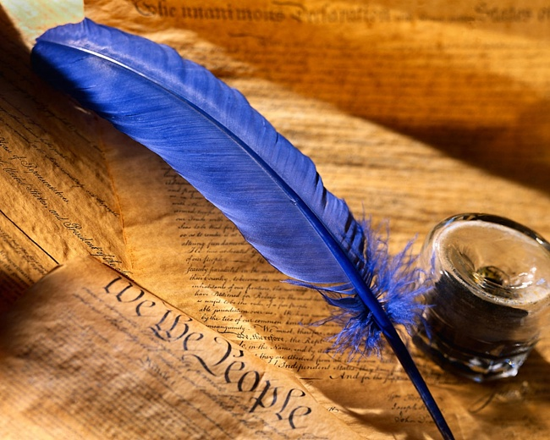
Ш4П6 Бочарников Ю. Страницы Б86 памяти: стихи / Ю. Бочарников. – Белгород, 2004. – 72 с.
Истоки поэтического вдохновения Ю. Бочарникова – родная белгородская земля. В своих стихах он рассказывает о жизни и труде дорогих сердцу людей. В этой книге собраны лучшие стихи автора, написанные в период с 1977 года по 2004, которые прошли испытание временем. Большинство из них посвящены теме любви. Романтика в сочетании с простым человеческим счастьем волнуют автора, заставляют по-новому смотреть на мир и искать в нем свое место.

Slide 10
Ш4Р6 Лиманский В. И. Л58 Заброшенный сад: стихотворения / В. И. Лиманский. Белгород: Белгородская обл. типография, 2007. – 140 с.
Это третья книга стихов члена Союза писателей России В. Лиманского, изданная в Белгороде. Человек непростой судьбы, Василий Иванович отражает в своих произведениях тяготы жизни, её сложные переплетения, но в то же самое время печаль его светла. Кроме того, в новом сборнике под названием «Заброшенный сад» много стихов о природе, родном крае, любви. Стихи, вошедшие в сборник, простые и доступные чувствам, трогают душу любого человека. Доброе отношение к миру чувствуется в каждом стихотворении, в них есть надежда на лучшее и вера в людей.

Slide 11
Ш4Р6 Лыков П. А. Посвящения / П. Л88 А. Лыков. – Белгород: Крестьянское дело, 2003. – 136 с.
Свою вторую книгу автор посвящает своим друзьям и близким, с кем когда-то учился и работал, жил и общался – людям разных возрастов, среди которых преподаватели БелГСХА, жители посёлка Майский, ветераны ВОВ и обычные люди. Пусть стихи П. Лыкова и не профессиональные, зато они – искренние звуки его души, написаны с любовью и уважением к людям. Это раздумья автора о смысле жизни, о счастье, о любви. Они глубоки по мысли, оригинальны, своеобразны по форме.

Slide 12
Ш4Р6 Черных П. Г. Просторы души Ч49 моей: стихи, проза / П. Г. Черных. – Белгород: изд. дом «Шаповалов», 1997. – 128 с.
В данной книге П. Черных легко угадываются пройденные им дороги, овеянные ласковыми ветрами деревенского детства, скованные холодами коллективизации, изуродованные грозами военных лет. Стихи покоряют светлым песенным очарованием, задушевным юмором, раздумьями о простом русском человеке и его Великой многострадальной Родине. Читатель любого возраста определенно полюбит творчество замечательного мастера поэтической строки.

Slide 13
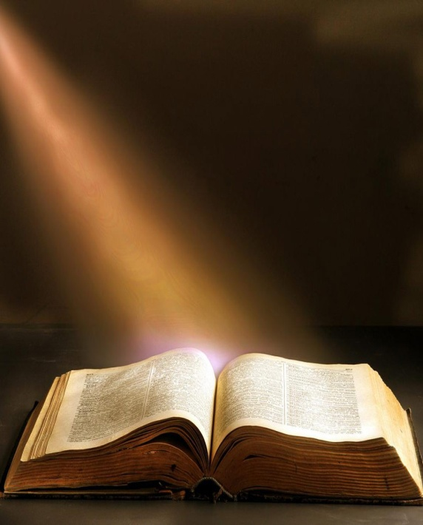
«О любви с любовью»

Slide 14
Ш4Р6 Кагнер Ю. В. Строки любви: К12 стихи / Ю. В. Кагнер. – Белгород: изд-во Шаповалова, 2007. – с. 96.
Сборник Ю. Кагнера – о самом светлом чувстве – о любви. «Строки любви» автор посвящает самому близкому другу – своей любимой жене. Стихотворения в книге расположены в основном в хронологическом порядке, как писались, вернее, как выдыхались душою. В них – самые светлые чувства, которые испытал автор: радостные и счастливые, горькие и печальные.

Slide 15
Ш4Р6 Бычкова Г. Н. Я доверяю Б95 звенящему ветру…: стихи / Г. Н. Бычкова. – Белгород: Везелица, 1993. – 72 с.
Первая книга стихов Галины Бычковой – результат её многолетней работы. Особое место в её стихах занимает тема любви, верности, памяти, чистоты человеческих отношений. Лучшие стихи Г. Бычковой – о любви, о счастье материнства. В них – тревога за судьбу родных людей, за будущее земли. Лирические картины русской природы проникнуты мыслью – сберечь и сохранить для потомков красоту окружающего мира.

Slide 16
Ш4Р6 Филатов Н. Г. Признание: Ф51 стихотворения, проза / Н. Г. Филатов.- Белгород: Россиянка, 1994. – 96 с.
Стихи известного белгородского поэта Николая Филатова печатались в местной, центральной и зарубежной прессе, звучали по радио, на телевидении. В стихах столько теплоты, порядочности, светлого оптимизма, веры в человека, в них чувствуется заряд доброты и нежности, уверенности и успокоения. На некоторые стихи написаны популярные песни. Белгородские медики пишут обо всем, что их волнует: о душевных переживаниях, о Родине, о любви к родному Белогорью, о своей работе. Поэты-медики – явление, возможно и неординарное, однако не редкое.

Slide 17
Ш4Р6 Плетинский В. В. О любви с П38 любовью: лирика / В. В. Плетинский. – Белгород: КОНСТАНТА, 2008. – 32 с.
Это первый сборник стихов В. Плетинского. В него вошли стихи, написанные с 1951 года, которые открываются непосредственным обращением к другу, к любимой. Эту книгу, как пишет сам автор, он посвящает «единственной Ладе на свете», своему вдохновению, ненаглядной женушке. Стихотворения чужды романтического высокомерия в отношении к женщине, они помогают нам лучше понять самих себя и это прекрасное чувство – любовь.

Slide 18
Ш4Р6 Грищенко Н. Н. Дождь на Г85 плацу: стихи, проза / Н. Н. Грищенко. – Белгород: изд. дом «В. Шаповалов»,2000. – 240 с.
«Дождь на плацу» - книга избранных произведений члена Союза писателей России, поэта Николая Грищенко. В неё вошли стихи, рассказы, путевые заметки и статьи, написанные автором за тридцать лет творческой работы. Первый цикл стихотворений «Я верю…» – о России, её болях и страданиях, вере в её светлое предназначение. В цикле «Отголоски» – стихи о любви, «Дождь на плацу» – поэтический рассказ о военной службе, «Опять в деревне» – это лирические миниатюры о природе, любви и годах детства, тематически к ним примыкают и стихи цикла «Обратная дорога». Рассказы также затрагивают тему любви и верности в жизненных коллизиях молодых героев.

Slide 19
Память о войне

Slide 20
Ш4Р6 Кривцов А. З. Война и цветы: К82 стихи / А. З. Кривцов. – Белгород: Везелица, 1992. – 56 с.
«Война и цветы» - первая книга стихов поэта–фронтовика. Она хоть и небольшая по объёму, но даёт цельное представление о многогранном поэтическом творчестве Алексея Кривцова. Искренние, правдивые стихи Алексея Кривцова о крепкой солдатской дружбе, о жестоких боях за свободу родной земли, о милой сердцу русской природе, о любви и верности.

Slide 21
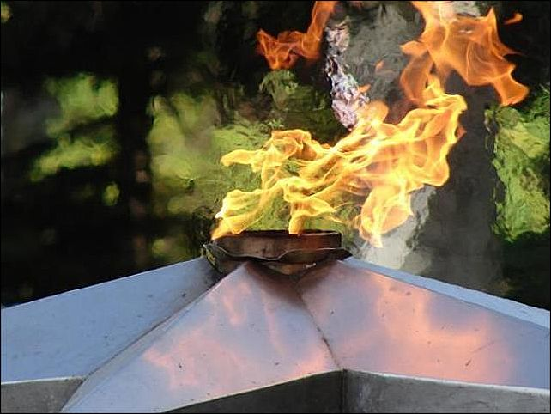
Ш4Р6 Черкесов В. Н. Камни Ч48 заговорили: поэтический репортаж / В. Н. Черкесов. – Белгород: изд. дом «В. Шаповалов», 2000. – 24 с.
Это десятая книга Валерия Черкесова. Взволнованный рассказ в прозе и стихах посвящён третьему ратному полю России – Прохоровскому, - его героическому прошлому и мирному настоящему. На каждом развороте книги имеются черно-белые фотографии. В книге отражены судьбы поколения советских людей, чьё детство было опалено Великой Отечественной войной. Это стихи о любви, верности и долге.

Slide 22
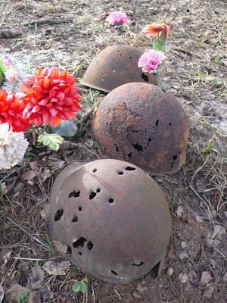
Ш4Р6 Лыков П. А. Память о войне / Л88 П. А. Лыков. – Белгород: Крестьянское дело, 2003. – 24 с.
Павел Лыков увлекался литературным словом со школьных лет. Печатался в районных, областных и других изданиях. Первую книгу стихов «С добротой» выпустил в 1998 году в издательстве «Крестьянское дело», вторую «Посвящение» и данную там же — в 2003 году. Четвёртая книга стихов вышла в издательстве БелГСХА в 2005 году — «Что вижу, то пою». В данной книге опубликованы пять небольших рассказов из жизни самого автора во времена Великой Отечественной войны.

Slide 23
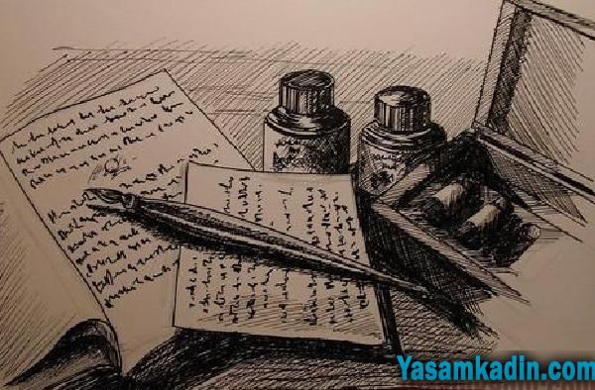
Ш4Р6 Остапчук О. Р. Фиалки той О76 весны: стихи, рассказы / О. Р. Остапчук. – Белгород: Россиянка, 1997. – 200 с.
«Фиалки той весны» – третья книга О. Р. Остапчук. Как и в первых двух – «Заметает снежинками душу…» и «Голубой букет» – автор в стихах, рассказах и лирических новеллах пишет о бедах, что принесла война, о человеческой доброте, о любви, о природе. Как пишет автор, рассказ «Фиалки той весны…» дорог ей, так как в нём отражены дни молодости писательницы, упомянуты её мама и отчий дом. В данной книге цветёт первая сильнейшая девичья любовь О. Р. Остапчук.

Slide 24
Ш4Р6 Олейников В. С. Горькие О53 осколки: стихи / В. С. Олейников. – Белгород: Везелица, 1993. – 120 с.
Особый пик в выходе стихотворений белгородского поэта Виктора Олейникова к читателям пришёлся на годы непосредственной работы офицера в редакциях газет. Вторая книга стихов и поэм «Горькие осколки» посвящена жизни современной армии, любви к родным просторам, возрождению духовности. Вместе со сборником «Полевые погоны» данная книга является как бы итогом 40-летней любви автора к поэтической музе. Поэт не чуждается экспериментов с ритмами и рифмами.

Slide 25
Ш4Р6 Фёдорова М. В. Тихие слова: Ф33 стихотворения / М. В. Фёдорова. – Белгород: Везелица, 1992. – 120 с.
Сборник стихотворений белгородской поэтессы Марины Фёдоровой состоит из шести разделов. Разделы «Тихие слова» и «Дыхание востока» содержат в основном лирические стихотворения о дружбе, верности, любви, материнстве. «Сказанья» – это попытка автора найти особый жанр поэтического изложения. Под влиянием античности написаны «Полумифы». В разделе «Борение» – стихи о Великой Отечественной войне и боевом товариществе, не знавшем национальных различий.

Slide 26
Ш4Р6 Яровой Я. Т. Я с тобой, моя Я 76 Россия: стихи / Я. Т. Яровой. – Белгород: изд. дом «В. Шаповалов», 2000. – 48 с.
Книга разбита на несколько разделов, один из которых посвящен годам войны. В этот сборник также вошли стихи о родной для поэта Белгородчине, о связи времен и поколений, о детстве, опаленном войной, о мужской дружбе, о верности, о любви. Раскрывая биографию своего поколения, поэт размышляет о времени, о высокой миссии человека – творца новой жизни, землепашца, покорителя космоса, первопроходца.

Slide 27
«Вереница книг чудесных»

Slide 28
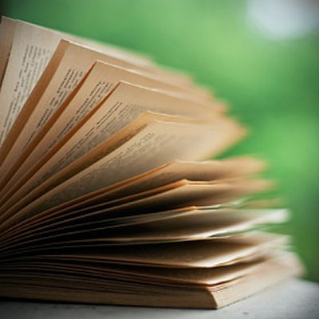
Ш4Р6 Барышенский М. М. Горечь Б26 полыни: стихи / М. М. Барышенский. – Белгород: КОНСТАНТА, 2008. – 432 с.
В сборник вошло 370 стихотворений М. Барышенского разного жанра, о трудных детских годах автора до современности. В нём представлены стихи о быте, любви, природе, духовной культуре, нравственности, о жизни глубинки, о судьбе поэта, о крестьянине, русском мужике, о братьях наших меньших, о природе добра, милосердия и зла, о печали и радости, о роли человека труда. О трудных послевоенных годах, о восстановлении народного хозяйства и возрождении родной Белгородчины.

Slide 29
Ш4Р6 Маматов Д. А. На острие М22 судьбы: стихотворения / Д. А. Маматов. – Белгород: изд-во Шаповалова В. М., 1996. – 280 с.
Стихи Д. Маматова о природе, о сельчанах, о военном детстве пронзительно лиричны и правдивы. В этом сборнике около семидесяти таких опаленных стихотворений. Появление поэтической книги «На острие судьбы» - это новое и свежее явление в русской литературе. Главной притягательной силой книги является изображенная автором чистейшая и простая правда и натуральная реальность. Исторические факты Д. Маматов облекает в неповторимые, необычные образы, чем и завлекает и очаровывает; и разъясняет и обвиняет. В его стихах лирика и ирония, боль и радость, в них душа поэта просвечивает как сквозь стекло, фокусируя талант гения.

Slide 30
Ш4Р6 Зуев К. Н. Басни деда Кости из З93 Болховца / К. Н. Зуев. – Белгород : Белгородская обл. типография, 2011. – 304 с.
К. Зуев является автором гимна Белгородского землячества. В предлагаемую вашему вниманию книгу включены басни разных лет Зуева Константина Никитовича. Басни занимают особый пласт в его творчестве и по изложению, колориту языка, глубине философского мышления не уступают лучшим басням именитых баснописцев. В сборник вошли не только басни, но и стихотворения.

Slide 31
Ш4Р6 Амосов В. Н. По великой А62 милости твоей / В. Н. Амосов. – Белгород: БелПолиИнформ, 2002. – 108 с.
В данной книге автор собрал стихи, связанные с собственными душевными переживаниями, личным пониманием злободневных проблем человека, который только ступил на путь православной жизни. В. Амосов делится в своём сборнике всем, что наболело на душе за последнее время. Все стихи написаны при зажженной лампаде и после совершения молитвы. Книга выпущена по благословению схиархимандридта Свято-Троице-Сергиевой лавры отца Михаила. Лирические раздумья о преемственности поколений полны веры в силы добра, красоты и вечного обновления жизни.

Slide 32
Ш4Р6 Бондаренко Ж. Н. Взором к Б81 небу обращаясь: стихи / Ж. Н. Бондаренко. – Белгород: КОНСТАНТА, 2005. – 107 с.
В сборник поэтессы Жанны Бандаренко из Грайворона вошли новые произведения, а также стихи, написанные в прошлые годы. Инвалид детства, она училась в специальной школе-интернате для детей-инвалидов. В качестве профессионального пути избрала журналистику. Стихи Жанна пишет с детства. За прошлые годы вышли в свет пять поэтических сборников. Публиковалась в ряде районных. Областных и центральных периодических изданий. Член Союза писателей России с 2001 года. Лауреат областной творческой премии «Молодость Белгородчины». Тема духовности занимает большое место в творчестве Жанны.

Slide 33
Ш4Р6 Чиченкова С. Н. Сколько лет, Ч72 сколько зим… / С. Н. Чиченкова. – Белгород: КОНСТАНТА, 2006. – 224 с.
В этом сборнике Светланы Чиченковой, как и в ранее вышедших «Я люблю этот Белый город», «И все это мы…», бьётся пульс времени, ощущается память сердца, пора зрелости – действенного осмысления всего пережитого. Её стихи объединяет тема нравственной ответственности перед современниками, перед своей совестью. Она тонко чувствует природу, её краски. Пейзажи в стихах и прозе поэтичны, в них очаровательная сила притяжения. В творчество С. Чиченковой удачно вписываются юмор и сатира с лёгкой улыбкой обличения. В её рассказах поэтичность смешана с мягкой иронией; их отличает умение увидеть большое в малом, правдиво и тонко запечатлеть неброскую красоту повседневности.

Slide 34
Ш4Р6 Кулижников М. А. Покаяние: К90 стихи / М. А. Кулижников. – Белгород: Крестьянское дело, 2001ю – 48 с. : ил.
«Покаяние» – второй сборник стихов белгородского поэта, члена Союза писателей России Михаила Кулижникова. Почти все стихотворения, вошедшие в этот сборник, написаны в период с 1999 по 2001 год. В своих стихах и прозе Михаил Кулижников пишет об отношениях между людьми, неудачах и радостях, любви и разочаровании, стремлении человека понять мир и попытках убежать от себя.

Slide 35
Ш4Р6 Кобзарь В. П. Светлый август: К55 лирика / В. П. Кобзарь. – Белгород: КОНСТАНТА, 2008. – 104 с.
Вера Кобзарь – лирик. Стихи её – как плавное течение спокойной глубоководной реки. В них естественная жизнь с её тревогами, печалями, раздумьями. Формы её стихотворений, ритмическое построение органично сочетаются с их тематикой, что придаёт им естественность и доверительность. Стихи этой поэтессы не абстрактные, а конкретные. Она пишет о пережитом, увиденном. О том, что прошло через её сердце. Но это отнюдь не прозаические сюжетные зарисовки, а скорее – лирические раздумья глубоко чувствующего человека. Следует также отметить музыкальность и образность многих стихотворений.

Slide 36
Ш4Р6 Ерошенко В. Я. Сказки / В. Я. Е76 Ерошенко. – Белгород: Везелица, 1992. – 24 с.
Автор данной книги, наш земляк жил в Японии и Китае, Бирме и Индии, бывал в Англии, Франции, Германии и Финляндии. Он почти весь мир обошел пешком, хотя с детства лишился зрения. Произведения В. Ерошенко неоднократно издавались в Японии и Китае, он был признан как литератор-самородок и стал другом китайского классика Лу Синя. Мир, увиденный его отзывчивым сердцем, он не унес с собой, а оставил в сказках, стихах, рассказах и очерках.

Slide 37
Ш4Р6 Трищенко С. А. Фальшивые Т69 лабиринты или Иллюзия отражения / С. А. Трищенко. – Белгород: Графика, 2001. – 302 с.
Роман в стиле «интеллектуального фентези» с элементами пародии. Пересечение трех миров — компьютерного, реального и сказочного — дают неожиданные эффекты и ставят ряд вопросов: об ответственности человека за свои творения, о стирании грани между реальностью и виртуальностью, о необходимости осознания своего места в мире — и в каком именно мире? На каждой странице встречаются неожиданные повороты сюжета, невероятные приключения и парадоксальные ситуации. Произведение является в целом абсолютно оригинальным — на что указывает вторая часть названия: «Иллюзия отражения».

